Slide 1
Segunda sesión prácticas
Joan Manyà y Adrián Partida
Arquitectura orientada a servicios

Slide 2
Índice
Introducción
Modelo Entidad/Relación
Operaciones
Implementación
Comprobación

Slide 3
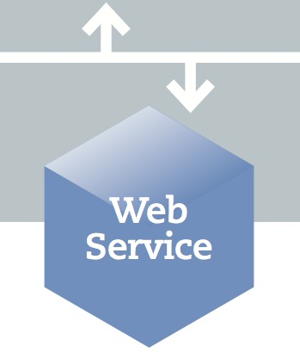
Introducción
Somos una empresa encargada de ofrecer soluciones de gestión de webs a nuestros clientes.
La empresa de videojuegos GameBernat quiere crear una serie de Webservices, mediante los cuales pueda registrar usuarios, videojuegos y generar inscripciones para las reservas entre ambos.

Slide 4
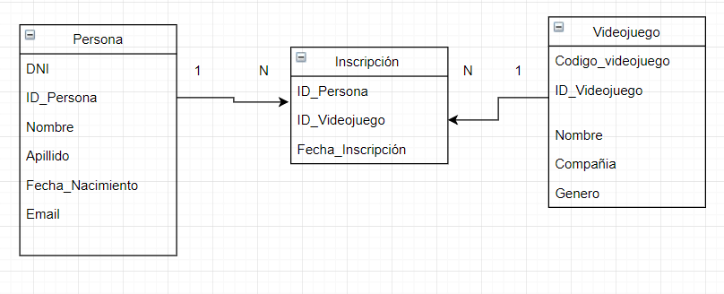
Gráfico Entidad/Relación
Una persona puede inscribirse en más de un videojuego.
Un videojuego puede tener muchas personas inscritas.
Aplicaremos la Relación ManyToOne en la tabla inscripción hacía Persona y Videojuego

Slide 5
Operaciones
PERSONA
POST
GET
PUT
DELETE
INSCRIPCIÓN
POST
GET
DELETE
VIDEOJUEGO
POST
GET
PUT
DELETE

Slide 6
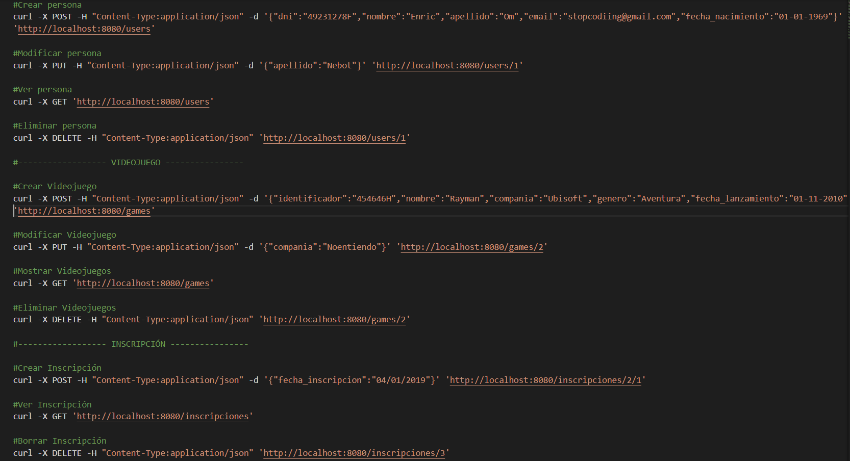

Slide 7
Implementación: Creación persona
Mediante el método POST con la operación CURL hacemos la introducción de una persona:
DNI+Nombre+Apellido+Email+Fecha_Nacimiento
Llamamos a la url http://localhost:8080/users
curl -X POST -H "Content-Type:application/json" -d '{"dni":"49231278F","nombre":"Enric","apellido":"Om","email":"stopcodiing@gmail.com","fecha_nacimiento":"01-01-1969"}' 'http://localhost:8080/users'

Slide 8
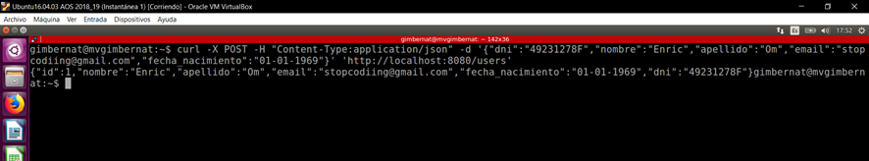
Implementación: Creación persona
El Curl se ha realizado correctamente ya que una vez introducida todos los datos en su correcto orden nos devuelve el objeto creado.

Slide 9
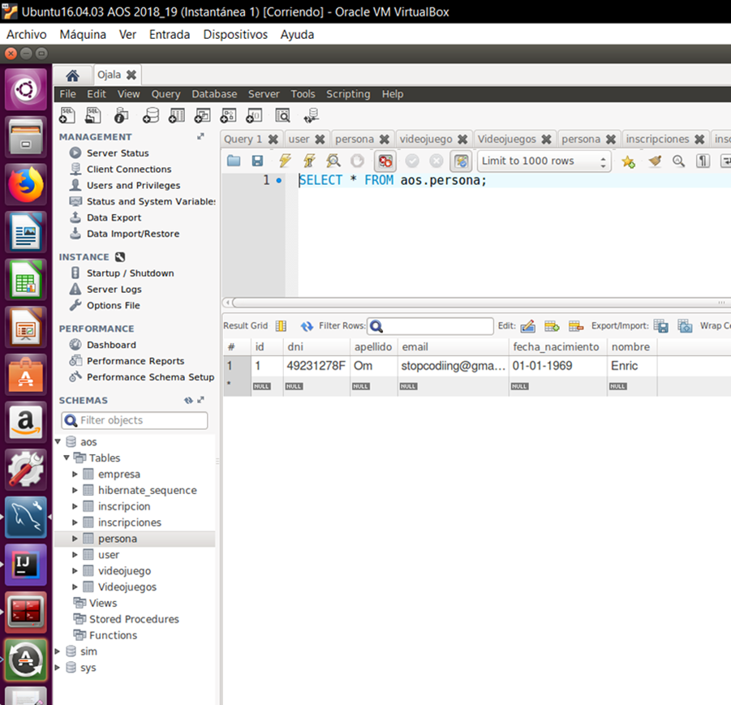
Implementación: Creación persona
Verificamos en la base de datos que la persona se ha creado correctamente y se le a asignado un ID

Slide 10
Implementación: Creación Videojuego
Mediante el método POST con la operación CURL hacemos la introducción de un videojuego:
Identificador+ Nombre+ Compañía+ Genero+ Fecha_Lanzamiento
curl -X POST -H "Content-Type:application/json" -d '{"identificador":"454646H","nombre":"Rayman","compania":"Ubisoft","genero":"Aventura","fecha_lanzamiento":"01-11-2010"}' 'http://localhost:8080/games’
Llamamos a la url “ http://localhost:8080/games ”

Slide 11
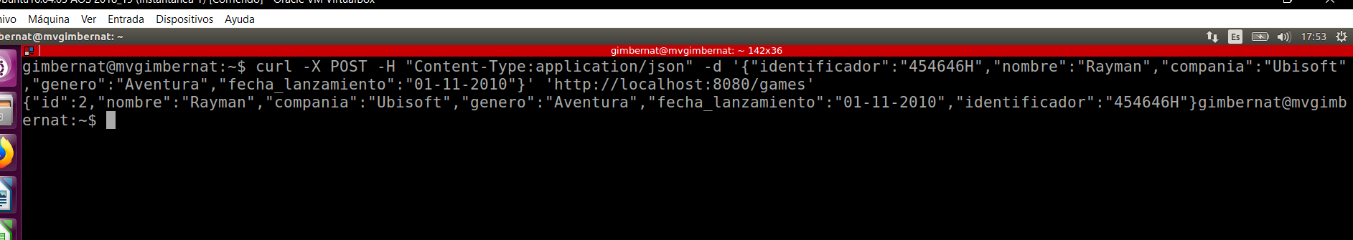
Implementación: Creación Videojuego
El Curl se ha realizado correctamente ya que una vez introducida todos los datos en su correcto orden nos devuelve la información.

Slide 12
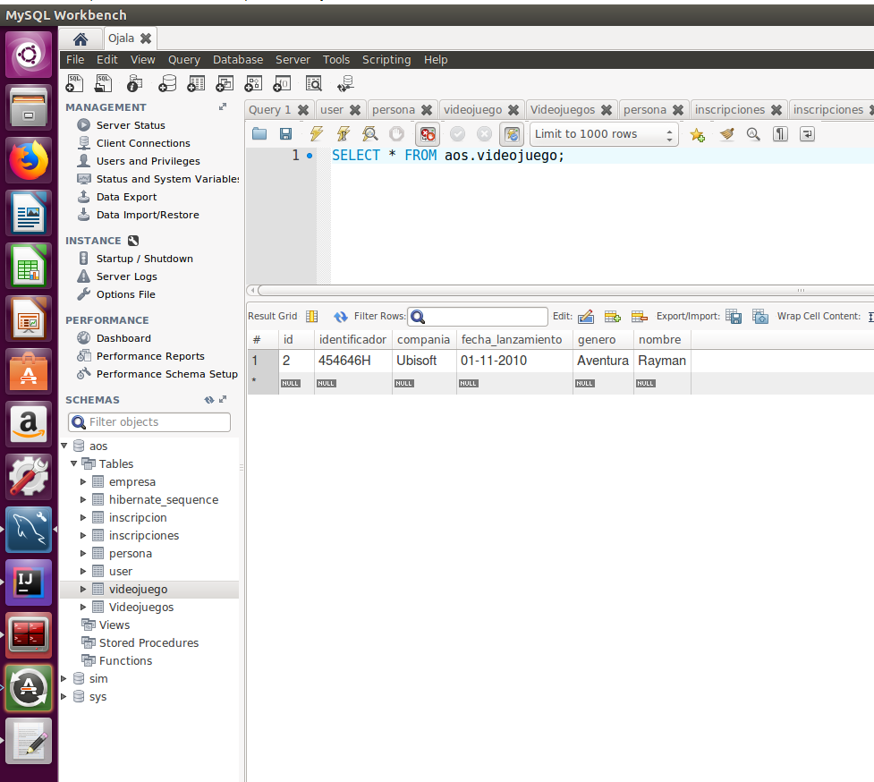
Implementación: Creación Videojuego
Verificamos en la base de datos la creación del videojuego y el numero de identificación que se le a asignado.

Slide 13
Implementación: Creación inscripción
Mediante el método POST con la operación CURL hacemos la introducción de una inscripción con: Identificador persona + Identificador videojuego.
Llamamos a la URL http://localhost:8080/inscripciones/2/1 siendo este 2 el número identificador único del videojuego y el 1 el número identificador único de la persona. De esta manera cuando realizamos el alta de la inscripción lo hacemos en conjunto con los objetos persona y videojuego que les pertenece.
curl -X POST -H "Content-Type:application/json" -d '{"fecha_inscripcion":"04/01/2019"}' 'http://localhost:8080/inscripciones/2/1'

Slide 14
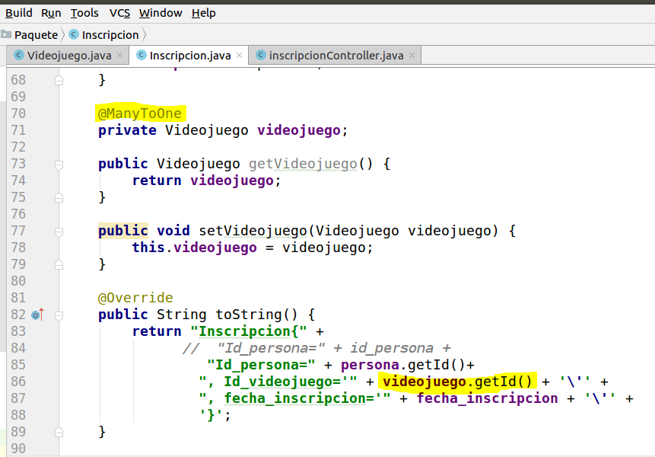
Código: Relación Many to one
Para ello llamamos a la relación @ManyToOne en el Código
Creamos un objeto de la clase que queremos guardar
Cuando llamamos al método toString para mostrar los datos de la inscripción lo buscamos en el objeto.

Slide 15
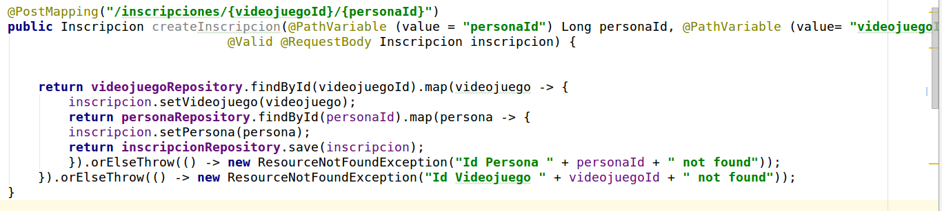
Código: relación many to one

Slide 16
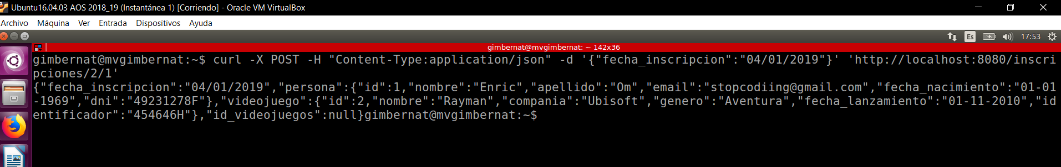
Implementación: Creación INSCRIPCIÓN
Podemos observar como ha detectado los objetos persona y videojuego y nos devuelve sus datos.

Slide 17
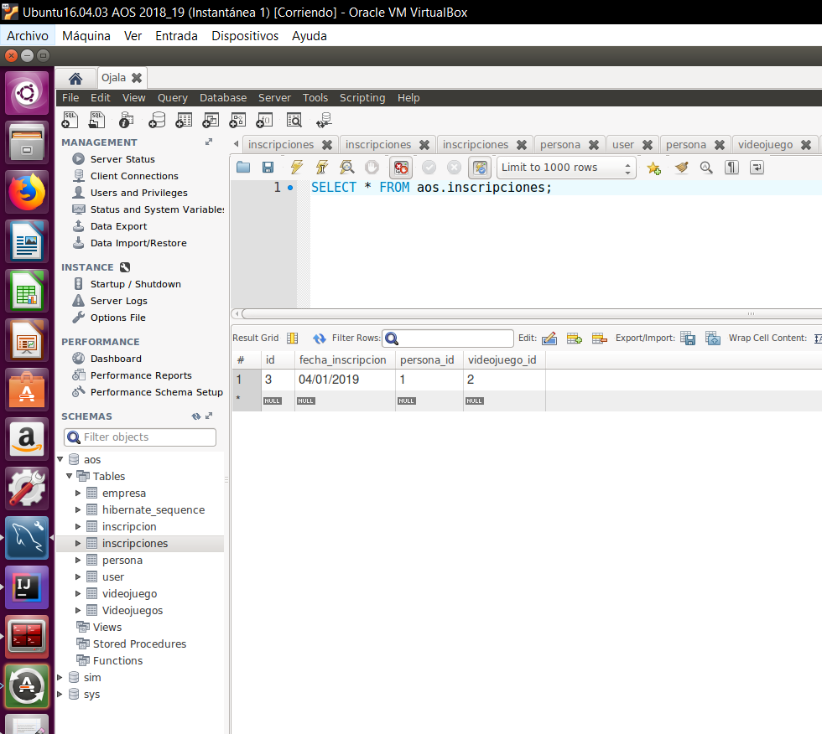
Implementación: Creación INSCRIPCIÓN
Verificamos en la base de datos que en la tabla inscripción se ha generado una nueva fila con la relación entre persona y videojuego.

Slide 18
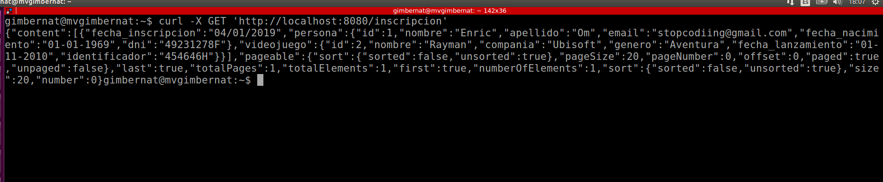
Comprobación
Listando las inscripciones mediante el método GET a través de la url http://localhost:8080/inscripciones podemos ver todos los datos de la inscripción creada anteriormente.
curl -X GET 'http://localhost:8080/inscripciones'

Slide 19
conclusiones
Gracias a este trabajo hemos aprendido el uso de los métodos POST / GET / PUT / DELETE en cuanto a el trabajo de datos en WebServices.
También en esta segunda entrega hemos adquirido la capacidad de programar una relación ManyToOne a través del framework Spring.

Slide 20

¿ PREGUNTAS?

